Slide 1
Клеточная игра «Жизнь»
Выполнил студент группы 429-3:
Бабец А. А.

Slide 2
Задача курсовой работы
Реализовать игру «Жизнь». Разрабатываемое приложение представляет собой программную реализацию известной клеточной игры. Приложение должно обеспечивать возможность сохранения текущего состояния поля в файл, загрузки сохранений, редактирование поля, просмотр процесса жизни поля.

Slide 3
Задачи, решаемые во время курсовой работы
В результате выполнения курсовой работы были выполнены следующие задачи:
проведён анализ задачи;
составлен алгоритм программного продукта;
выполнен выбор стека технологий;
проведена реализация программного продукта;
создан пользовательский интерфейс;
проведено тестирование.

Slide 4
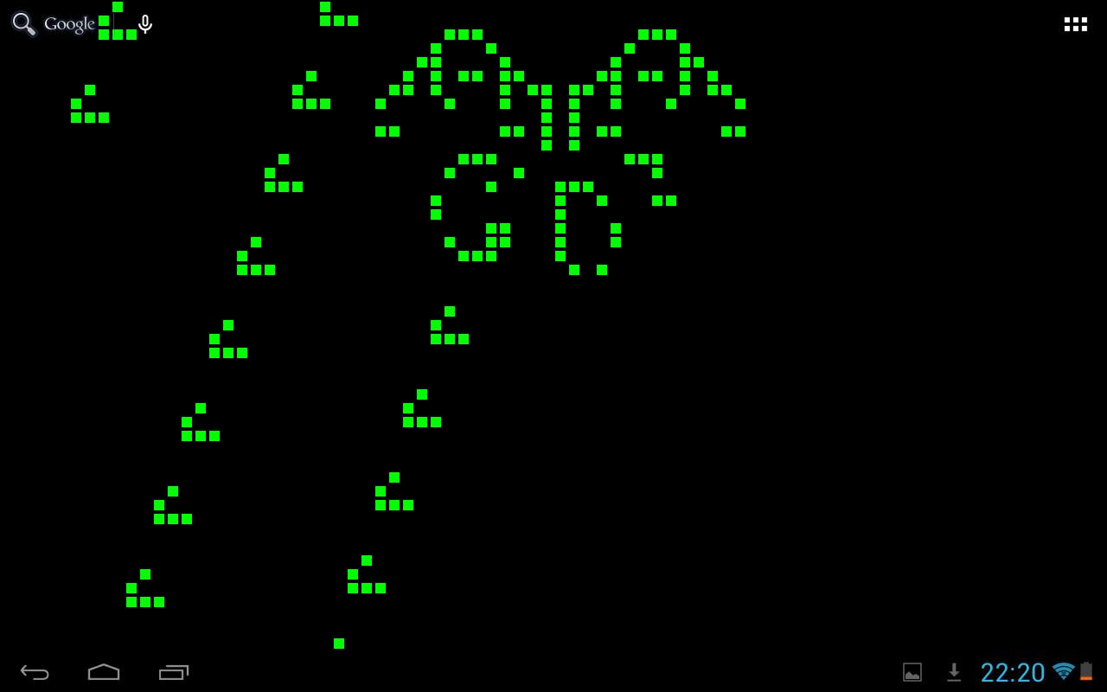
Анализ задачи
Рассмотрим более подробно процесс игры «Жизнь»:
существует поле жизни, состоящее из клеток, имеющих два состояния «живая» (зелёная) и «мёртвая» (белая);
когда начинается «жизнь» генерируется следующее поколение «живых» клеток;
в зависимости от количества «живых» соседей клетка может умереть или ожить;
«жизнь» заканчивается, когда появится новое поколение, не отличающееся от текущего.

Slide 5
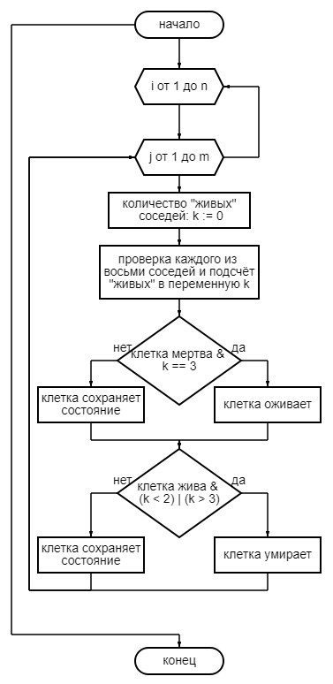
Алгоритм основного элемента игры
На рисунке представлена блок-схема основного элемента игрового процесса – генерация нового поколения клеток

Slide 6


Стек технологий
В процессе работы был выбран стек технологий для разработки ПП:
Язык программирования C++;
Среда разработки Qt Creator;

Slide 7
Преимущества стека
Преимуществами данного стека технологий являются:
кроссплатформенность, что позволяет работать с различными ОС;
скорость работы;
стабильность;
размер установки (в сравнении с Visual Studio);
функция автодополнения;
возможность автоматического обновления через интернет.

Slide 8
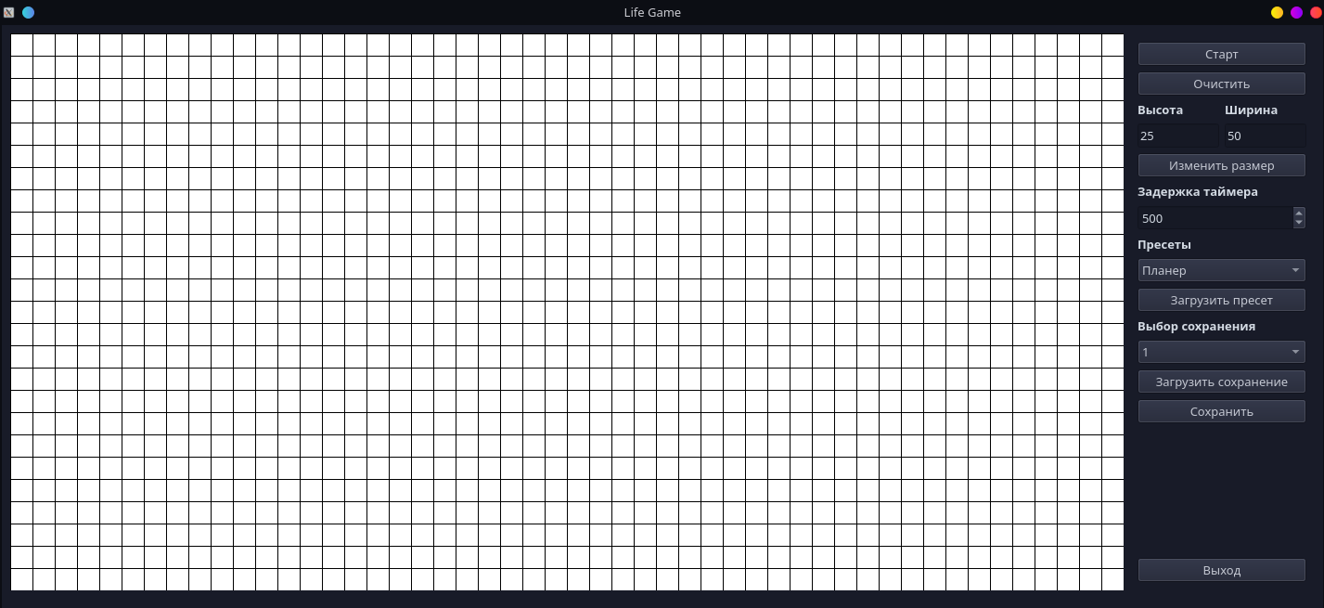
Программный интерфейс

Slide 9
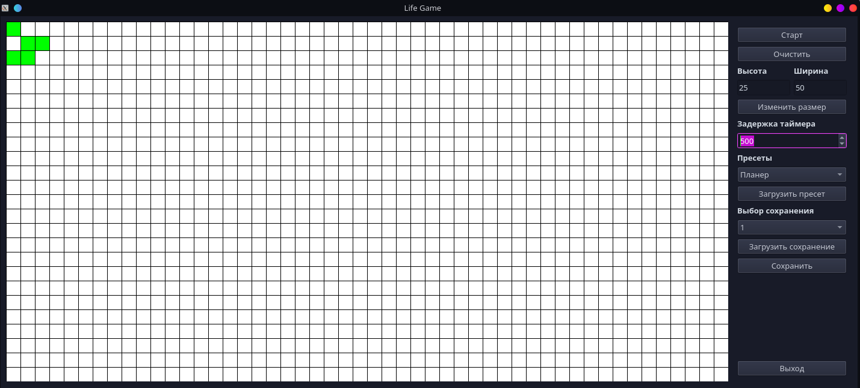
Пример процесса работы

Slide 10
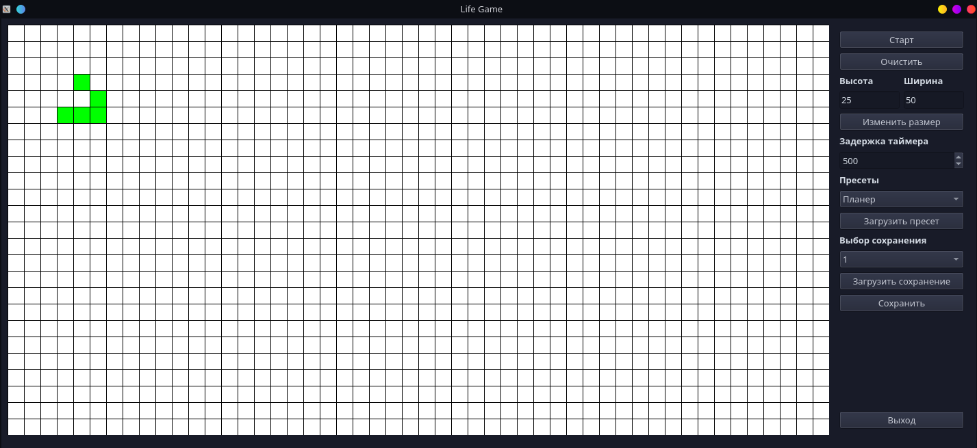

Slide 11
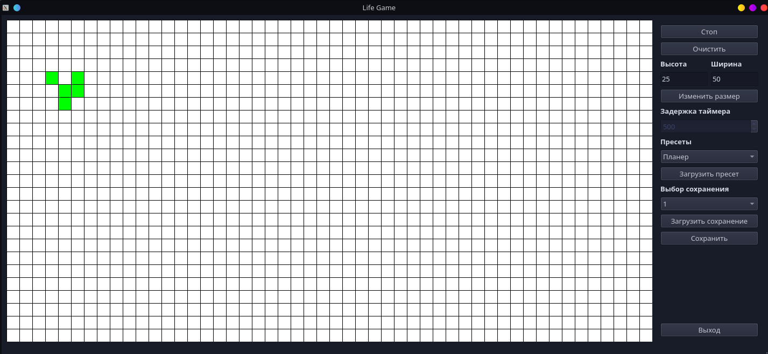

Slide 12
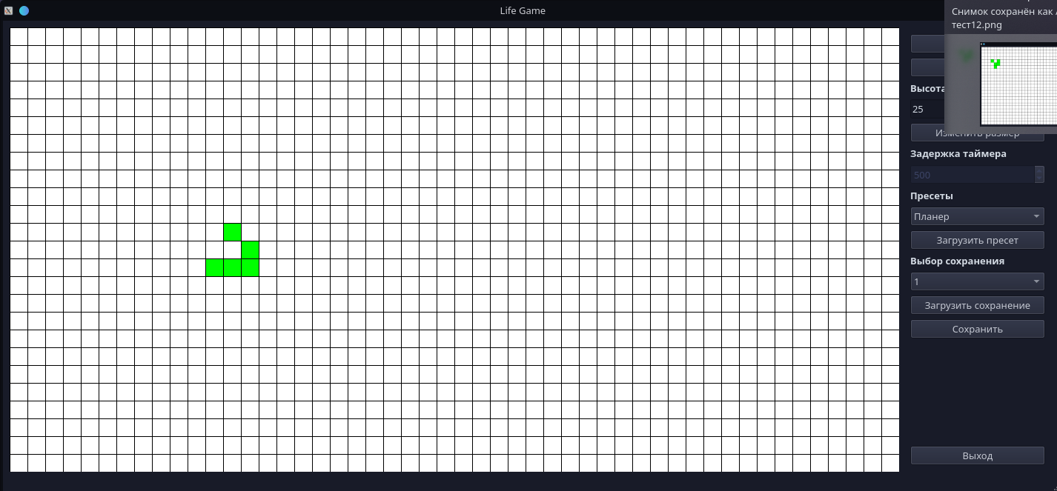

Slide 13
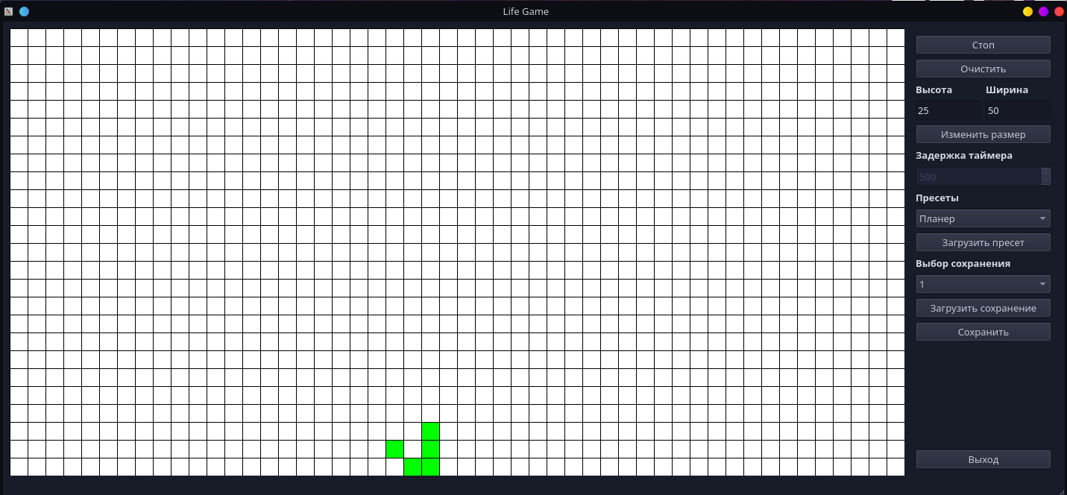

Slide 14
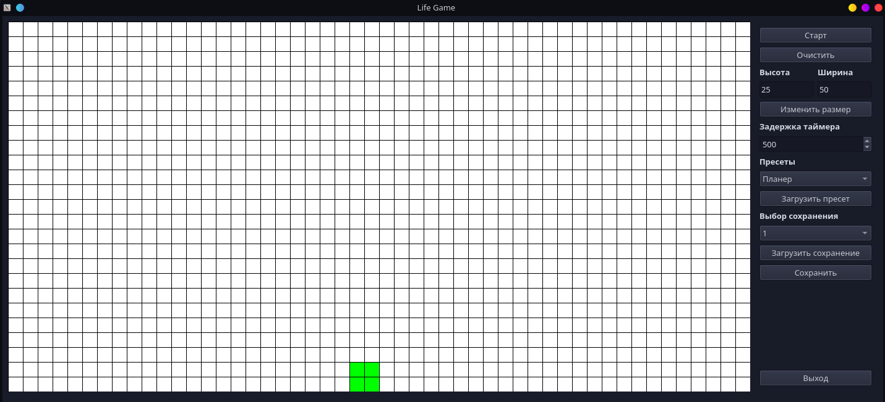

Slide 15
Спасибо за внимание
Выполнил студент группы 429-3:
Бабец А. А.

